Slide 1

VGA
Electrónica Digital I
Escuela de Ciencia y Tecnología - UNSAM

Slide 2

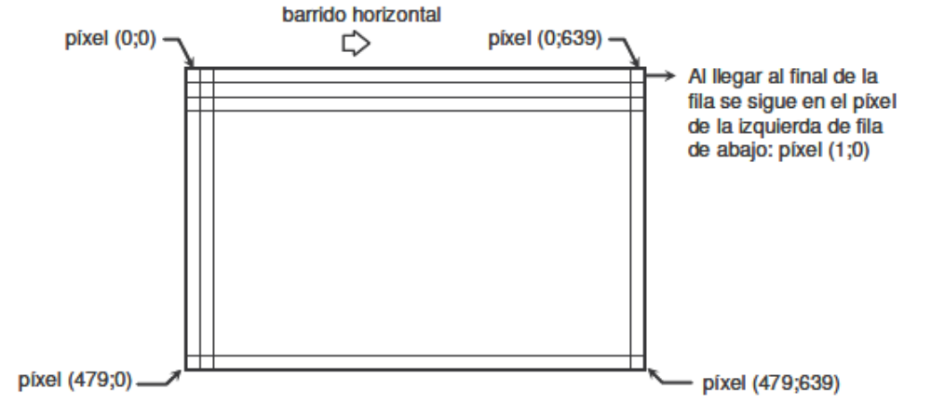
VGA
Pixeles en una pantalla con resolución 640x480
Electrónica Digital I - UNSAM

Slide 3
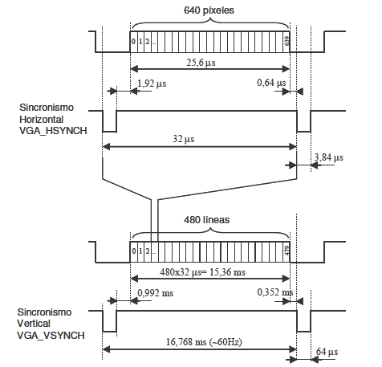
VGA
Señales de sincronismo (640x480, 60Hz)
Electrónica Digital I - UNSAM

Slide 4
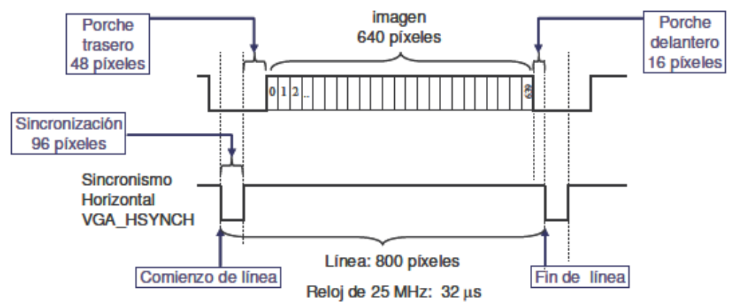
VGA
Sincronismo horizontal (línea de pixeles)
Electrónica Digital I - UNSAM

Slide 5
VGA
Sincronismo horizontal (línea de pixeles)
- Se genera con un contador de pixeles de 10 bits
Back porch
Parte visible
Front porch
Pulso de
sincronismo
Pulso de
sincronismo
0
96
144
784
800
640 pixeles
Electrónica Digital I - UNSAM

Slide 6
VGA
Sincronismo vertical
- Se genera con un contador de líneas de 10 bits
Back porch
Parte visible
Front porch
Pulso de
sincronismo
Pulso de
sincronismo
0
2
31
511
521
480 líneas
Electrónica Digital I - UNSAM

